Slide 1

Estruturas Condicionais
Slides do prof. Thyago Maia

Slide 2
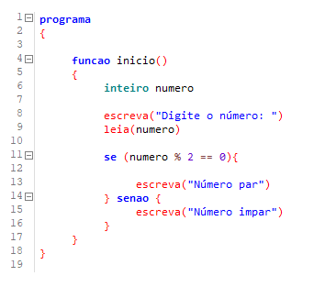

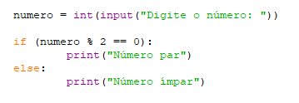
Estruturas condicionais
Python não usa {, }, begin, end para estrutura de bloco;
Em Python a estrutura de bloco é definida pela indentação do código!
Tudo que pertence a um mesmo bloco fica alinhado no mesmo nível do codigo fonte.

Slide 3
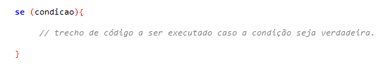
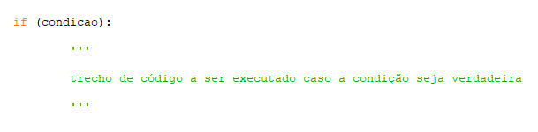
Desvios Condicionais
Desvio Simples (Portugol)
Desvio Simples (Python)

Slide 4
Estruturas Condicionais
São estruturas que seguem uma lógica similar a estrutura se apresentada anteriormente no Portugol;
No Python, umas das estruturas condicionais equivalentes ao comando acima é a estrutura if;

Slide 5
Estruturas Condicionais
Sintaxe:
OBS.: Todos os comandos a serem delimitados pela estrutura deverão estar indentados!
Uma indentação poderá ser inserida em uma linha de código a partir da tecla TAB;
if condição:
# Todos os comandos que só serão
# executados se a condição
# for verdadeira

Slide 6
Estruturas Condicionais
Exemplo: Sabendo que a idade necessária para obter habilitação é 18 anos, fazer um programa que lê a idade de uma pessoa e informa se ela pode ou não dirigir.

Slide 7
Definindo variáveis
No Python, é possível codificar uma estrutura condicional composta, isto é, formada pelas palavras reservadas if (SE) e else (SENÃO);
Sintaxe:
if condição:
# Todos os comandos que só serão
# executados se a condição
# for verdadeira
else:
# Todos os comandos que só serão
# executados se a condição
# do if for falsa

Slide 8
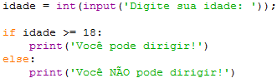
Definindo variáveis
Melhorando o exemplo anterior:

Slide 9
Operadores relacionais

Slide 10
Definindo variáveis
Para formular as condições que farão parte de estruturas condicionais, precisamos utilizar operadores de comparação;
Em Python, temos os seguintes operadores de comparação: == (igualdade), != (diferença), > (maior que), < (menor que), >= (maior ou igual), <= (menor ou igual);

Slide 11

Estruturas Condicionais
Exemplo:

Slide 12
Exercícios

Slide 13
Exercícios
Faça um programa que receba três notas de um aluno, calcule sua média final e diga se o mesmo está aprovado ou reprovado (se sua média for maior que 5, estará aprovado);
Faça um programa que verifica a validade de uma senha fornecida pelo usuário. Se o usuário digitar a senha ‘123456’, escrever a mensagem ‘Acesso liberado’. Caso contrário, escrever ‘Acesso negado’;
Faça um programa que leia três valores inteiros A, B e C e diga se a soma de A + B é menor que C;
Faça um programa que calcula e exibe o salário reajustado de um funcionário. O percentual de aumento encontra-se na tabela a seguir;
SALÁRIO | PERCENTUAL
Até R$ 300,00 | 35%
Acima de R$ 300,00 | 15%

Slide 14
Operadores and e or
Também podemos implementar estruturas condicionais no Python com mais de uma condição (expressão);
Subexpressões podem formar uma única expressão a partir do uso dos operadores lógicos and (E) ou or (OU);
Para sabermos se determinada expressão será verdadeira ou falsa, deveremos checar a saída lógica de cada subexpressão;

Slide 15
Operadores and e or
Sintaxe – Uso do operador and:
OBS.: Todos os comandos a serem delimitados pela estrutura deverão estar indentados!
Uma indentação poderá ser inserida em uma linha de código a partir da tecla TAB;
if condição1 and condição2:
# Todos os comandos que só serão
# executados se as duas condições
# forem verdadeiras

Slide 16
Operadores and e or
Exemplo - Uso do operador lógico and:
Faça um programa que lê três números e informa qual o maior número digitado.

Slide 17
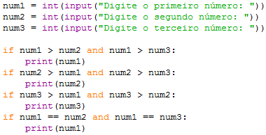
Operadores and e or
Exemplo:

Slide 18
Operadores and e or
Exemplo - Uso do operador lógico or:
Faça um algoritmo que lê uma sigla de um estado brasileiro (considere que o usuário só irá digitar um dos seguintes estados: PE, PB, SP ou RJ) e informa se o estado digitado pertence ao Nordeste ou ao Sudeste.

Slide 19

Operadores and e or
Exemplo:

Slide 20
Exercícios

Slide 21
Exercícios
Um determinado clube de futebol pretende classificar seus atletas em categorias. Para isso, o clube contratou você para criar um programa que executasse essa tarefa. Baseada na tabela de categorias do clube, construa um programa que solicite a idade de um atleta e imprima sua categoria;
De 05 a 10 anos – Infantil;
De 11 a 15 anos – Juvenil;
De 16 a 20 anos – Júnior;
De 21 a 25 anos – Profissional;

Slide 22
Exercícios
Faça um programa que leia o código de origem de um produto e mostre sua procedência. A procedência obedece a tabela a seguir:
Código de Origem | Procedência
1 ou 2 | Sul
3 ou 4 | Sudeste
5 ou 6 | Norte
7 ou 8 | Nordeste
9 ou 10 | Centro-Oeste

Slide 23
A Estrutura if...elif...else

Slide 24
A Estrutura if...elif...else
Permite a checagem múltipla de condições em uma mesma estrutura condicional;
Para sabermos se determinada expressão será verdadeira ou falsa, deveremos checar a saída lógica de cada subexpressão;

Slide 25
A Estrutura if...elif...else
Permite a checagem múltipla de condições em uma mesma estrutura condicional;
Sintaxe:
if condição_1:
# Bloco de comandos 1
elif condição_2:
# Bloco de comandos 2
elif condição_n:
# Bloco de comandos n
else:
# Bloco de comandos do else

Slide 26
A Estrutura if...elif...else
Exemplo - Faça um programa que escreve o nome de um produto através do código digitado pelo usuário. Se o usuário digitar 1, o programa deverá escrever ‘Pizza’. Se o usuário digitar 2, o programa deverá escrever ‘Hamburger’. Se o usuário digitar 3, o programa deverá escrever ‘Refrigerante’. Se o usuário digitar 4, o programa deverá escrever ‘Batata Frita’.

Slide 27
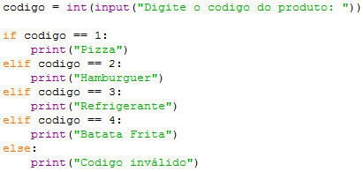
A Estrutura if...elif...else
Exemplo:

Slide 28
Exercícios

Slide 29
Exercícios
Faça um programa que lê o número de gols marcados pelo Flamengo e o número de gols marcados pelo Vasco. Escrever o nome do time vencedor. Caso não haja vencedor, escrever EMPATE;

Slide 30
Exercícios
Faça um programa que receba dois números e execute as operações listadas a seguir, de acordo com a escolha do usuário;
CÓDIGO | OPERAÇÃO
1 | Média entre os números digitados
2 | Diferença do maior pelo menor
3 | Produto entre os números digitados
4 | Divisão do primeiro pelo segundo

Slide 31
Exercícios
Faça um programa que calcula e exibe o salário reajustado de um funcionário. O percentual de aumento encontra-se na tabela a seguir;
SALÁRIO | PERCENTUAL
Abaixo de R$ 300,00 | 45%
Entre R$ 300,00 e R$ 600,00 (incluindo-os) | 25%
Acima de R$ 600,00 | 15%

Slide 32
Exercícios
Faça um programa que receba dois números e execute as operações listadas a seguir, de acordo com a escolha do usuário;
CÓDIGO | OPERAÇÃO
1 ou 2 | Informar o maior número
3 ou 4 | Informar o menor número
Outros códigos | Relatar erro de código

Slide 33
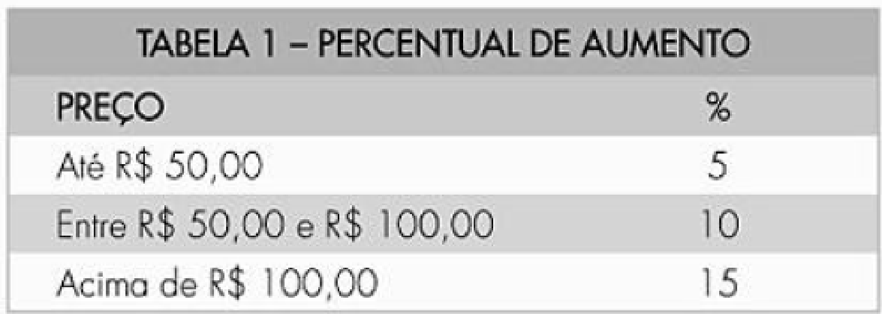
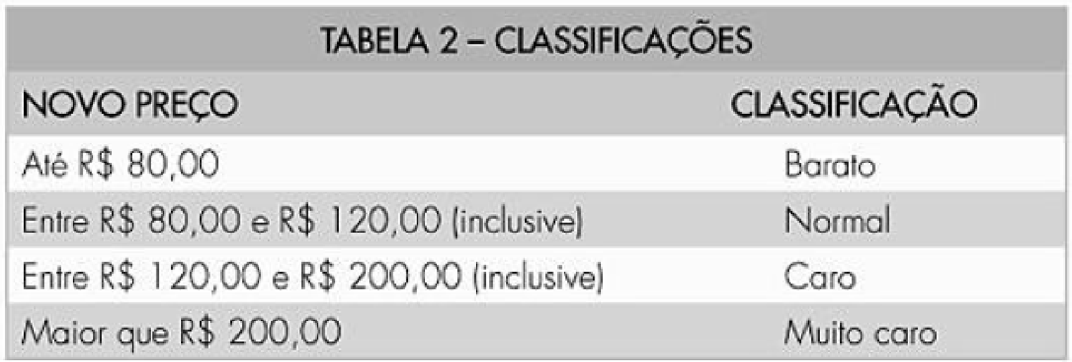
Exercícios
Faça um programa que receba o preço de um produto, calcule e mostre, de acordo com as tabelas a seguir, o novo preço e a classificação;

